Slide 1
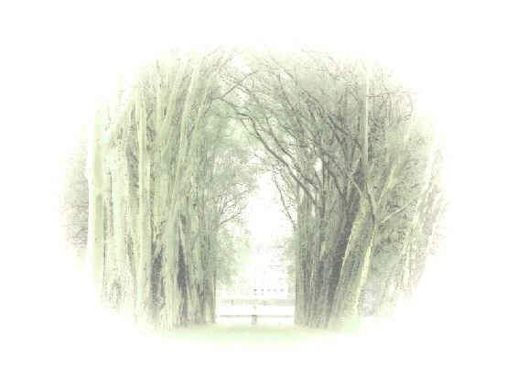
再别康桥
徐志摩

Slide 2
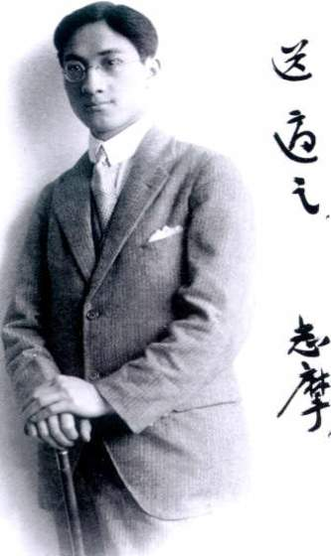
诗人档案
姓名：徐志摩
生卒：1896——1931
身份：现代诗人,散文家
别名：云中鹤
籍贯：浙江省海宁人
派别：新月派
诗集：《猛虎集》 《志摩的诗》
《翡冷翠的一夜》《云游》
婚姻：原 配——张幼仪
夫 人——陆小曼
精神伴侣——林徽因

Slide 3
再别康桥
徐志摩
轻轻的我走了，正如我轻轻的来；
我轻轻的招手，作别西天的云彩。
那河畔的金柳，是夕阳中的新娘；
波光里的艳影，在我的心头荡漾。
软泥上的青荇，油油的在水底招摇；
在康河的柔波里，我甘心做一条水草！
那榆荫下的一潭，不是清泉，
是天上虹揉碎在浮藻间，沉淀着彩虹似的梦。
寻梦？撑一支长篙，向青草更青处漫溯，
满载一船星辉，在星辉斑斓里放歌。
但我不能放歌，悄悄是别离的笙箫；
夏虫也为我沉默，沉默是今晚的康桥。
悄悄的我走了，正如我悄悄的来；
我挥一挥衣袖，不带走一片云彩。

Slide 4
康桥情结：
康桥，即剑桥，英国著名剑桥大学所在地。徐志摩曾在1920-1922在英国留学两年，大部分时间在此度过,这是他一生最美好的时光,是他一生的转折点。因此,后来他曾满怀深情地说“我的眼是康桥教我睁的，我的求知欲是康桥给我拨动的，我的自我意识是康桥给我胚胎的。”
1922年徐志摩回国前夕，曾作长诗《康桥再会吧》，在诗中称康桥为“永为我精神依恋之乡”。1928年秋，徐志摩重到英国，本诗记下了诗人再别康桥的情感体验。

Slide 5
思考康桥:
本诗表达了诗人怎样的感情？
这首诗运用优美抒情的语言，以自己回到母校康桥，在河中泛舟的所见、所思、所感，表达了对母校热爱、依依惜别的深情.

Slide 6

再别康桥
徐志摩
轻轻的我走了，正如我轻轻的来；
我轻轻的招手，作别西天的云彩。
那河畔的金柳，是夕阳中的新娘；
波光里的艳影，在我的心头荡漾。
软泥上的青荇，油油的在水底招摇；
在康河的柔波里，我甘心做一条水草！
那榆荫下的一潭，不是清泉，
是天上虹揉碎在浮藻间，沉淀着彩虹似的梦。
寻梦？撑一支长篙，向青草更青处漫溯，
满载一船星辉，在星辉斑斓里放歌。
但我不能放歌，悄悄是别离的笙箫；
夏虫也为我沉默，沉默是今晚的康桥。
悄悄的我走了，正如我悄悄的来；
我挥一挥衣袖，不带走一片云彩。

Slide 7
思考：
第一节和最后一节反复运用“轻轻的”、“悄悄的”，那用意何在？
“轻轻”、“悄悄”给人一种踮起脚尖走路的感觉，作者就要与康桥分别，此时他不愿也不忍打扰康桥，两词能体现出作者对康桥的热爱和深深的眷恋之情。

Slide 8
思考：
第三节说“软泥上的青荇，油油的在水底招摇”，“招摇”一词运用是否恰当？
“在康河的柔波里，我甘心做一条水草”一句，如将其改为“在康河的柔波里，我做一条水草”，表达效果有什么不同？
本句招摇一词用的比较传神，运用了拟人手法，表面是在写“青荇”在挽留作者，其实抒发了作者对康桥的恋恋不舍之情。
“甘心”即心甘情愿，能体现处作者对康桥的热爱及恋恋不舍之情，他宁可作为一棵水草的身份也要留在康桥。

Slide 9
思考：
第五节说“在星辉斑斓里放歌”，而第六节又说“但我不能放歌”，两节是否矛盾？体现了诗人何种心情？
不矛盾。第五节作者的感情已经达到了高潮，高兴之极想“放歌”，但一想到即将要离开康桥，故作者此时的心情陡然一落，无“放歌”之雅兴，也不忍再打扰康桥。

Slide 10
思考：
为什么不是“朝阳中的新娘”，而是“夕阳中的新娘”？又为何用“新娘”而不用“老娘”？
“朝阳” ———朝气蓬勃活力
“夕阳” ———温柔娇羞温馨
眷恋之情
“老娘”——人老珠黄
“新娘”——娇艳可爱
热爱之情

Slide 11
思考：
作者为何要寻梦？
美梦
寻梦
梦
美好的回忆！
恶梦

Slide 12
意象＝主观情感＋客观事物
这首诗歌通过“云彩”等寄托着诗人的感情，这种有着诗人感情的物象即是诗歌的意象。
除了“云彩”这一意象外，本文还有哪些意象？？

Slide 13
找出诗中的意象
实景：
云彩 金柳 青荇 柔波 潭水 水草
浮藻 青草 星辉
虚景： 艳影 彩虹
虚实结合

Slide 14
5感情达到高潮
撑篙漫溯寻梦图
4对康桥的永久眷恋
榆阴浮藻清潭图
3更加欢喜和眷恋
青草水底招摇图
意境，情趣与意象的融合
6情绪低落
黄昏夏虫沉默图
2欢喜和眷恋
河畔金柳倒影图
7难舍难分
招手惜别云彩图
1难舍难分
挥手作别云彩图

Slide 15

再 别 康 桥
愁
喜
愁
（轻轻）
（悄悄）
（金柳、波光、
青荇、水草……）

Slide 16

艺术特色：
音乐美
三美：
绘画美
建筑美

Slide 17
音乐美主要表现在：
1.押韵，韵脚为：来、彩、漾；摇、草；虹、梦、；歌；萧、桥；来、彩。
2.音节和谐，节奏感强。
3.回环复沓。音节和尾节，语意相似，节奏相同，构成回环呼应的结构形式。

Slide 18
绘画美主要表现：
语言多采用有色彩的词语。
云彩、金柳、夕阳、波光、艳影、青荇、彩虹、青草、星辉斑斓。给人视觉上的色彩想象，也表达了作者对康桥的一片深情。全诗共七节，几乎每一节都包含一个可以画得出的画面。

Slide 19
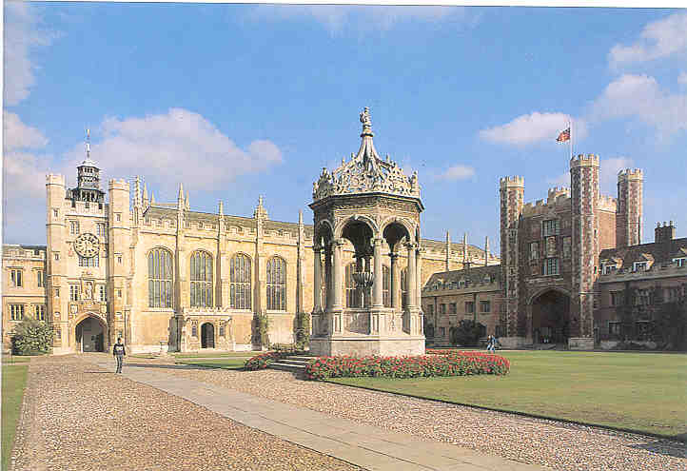
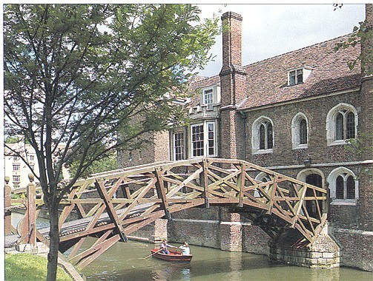
建筑美，指的是节的匀称和句的整齐。《再别康桥》共七节，每节两句，单行和双行错开一格排列，无论从排列上，还是从字数上看，也都整齐划一，给人以美感。
、

Slide 20
讨论：
如果我们把古代人的离别诗和徐志摩的这首诗比较一下，在送别的对象上有什么不一样呢？

Slide 21
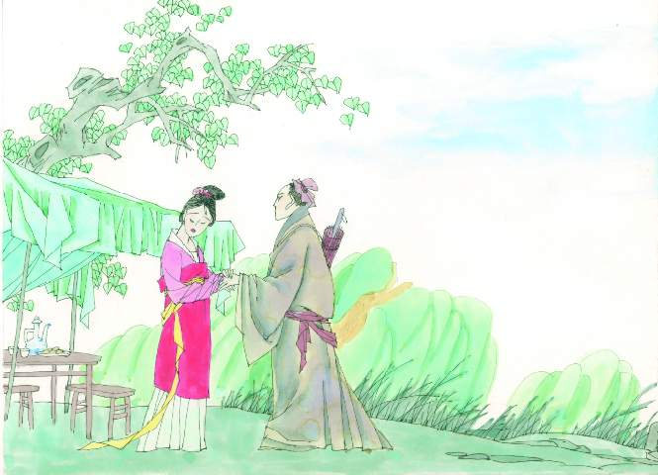
此地别燕丹，
壮士发冲冠。
昔时人已没，
今日水犹寒。
与君离别意，
同是宦游人。
海内存知己，
天涯若比邻。
寒雨连江夜入吴，
平明送客楚山孤。
洛阳亲友如相问，
一片冰心在玉壶。
李白乘舟将欲行，
忽闻岸上踏歌声。
桃花潭水深千尺，
不及汪伦送我情。

Slide 22
一般离别诗离别的是人，这首诗离别的却不是人，是物——“西天的云彩”（康桥），告别对象由人间向天空转移，跳出俗套，给人清新飘逸之感。

Slide 23
1、对这首诗的解说，恰当的是（ ）
ＢＣＤ
A． 开头一节点明“再别”，连用三个“轻轻的”形成轻柔而 优美旋律,把读者带入一种欣喜乃至礼赞的意境中。
B． 第二至四节，诗人用“金柳”“艳影”“青荇”“榆荫下的一潭”“彩虹似的梦”等一系列色彩鲜明的意象描绘康河的美景，抒发眷恋之情。
C． 第五、六两节，诗人的情绪由舒缓转向激昂，想“在星辉斑斓里放歌”；但接着跌落回离别的现实，两个“沉默”表达了诗人无尽的惆怅。
D． 最末一节，以两个“悄悄”紧承上一节的“悄悄”和“沉默”，而且与首节遥相呼应，但诗人的情绪已由淡淡的忧郁变得更加惆怅与伤感了。

Slide 24
D
2、对这首诗的赏析，不恰当的一项是（ ）
A． 这首诗像一支优美的乐曲，缠绵深婉的诗句随着轻柔起伏的旋律流淌出来，回环往复，一唱三叹，余音袅袅。
B． 这首诗像一幅生动的画卷，一系列近乎完美的色彩变幻与意象组合形成流动的气韵，艳丽而又幽雅，飘逸中见静穆。
C． 这首诗具有完美的形式结构，每节诗四句，每个诗句基本上由三顿构成，匀称，和谐，于清新活泼中求整饬。
D． 这首诗极好地体现了“湖畔”诗派独特的美学追求，但惟美主义妨害了作品的思想内容的表达 。

Slide 25
迁移训练
（试和徐志摩的另一首离别诗比较鉴赏）
沙扬娜拉 _x000b_ ——赠日本女郎 _x000b__x000b_ 最是那一低头的温柔 _x000b_ 恰似一朵水莲花不胜凉风的娇羞， _x000b_ 道一声珍重，道一声珍重， _x000b_ 那一声珍重里有蜜甜的忧愁 ————
沙扬娜拉！ _x000b_

Slide 26
这是诗人随泰戈尔访日后的感怀之作。诗人捕捉到的是女郎道别时一刹那的姿态，“温柔”、“娇羞”、“蜜甜的忧愁”准确地传达出少女楚楚动人的韵致以及依依惜别的情怀，“不胜凉风”的水莲花的比喻也恰如其分，最终使诗人对日本之行的观感定格在“水莲花”般的少女“一低头”的温柔之中。

